Slide 1

ATELIER 1
LE VÉGÉTAL ET LE BÂTIMENT
CLIMATISATION VÉGÉTALE SYMBIOTIQUE
Cédric GENTIL
SOWATT
#batifrais

Slide 2


CLIMATISATION VÉGÉTALE SYMBIOTIQUE
POURQUOI ?
Climatisation par PAC génère 30 % des besoins en climatisation en ville
Eaux grises disponibles en continu tous les jours
Gain de 12°C sous un platane en plein été
Réintroduit la biodiversité dans le bâtiment
LES QUESTIONS POSÉES ?
Comprendre l’évapotranspiration
Quelle surface nécessaire
Quelle essence d’arbre
Le rôle des strates inférieures
Le rôle du sol
Le rôle des conditions météorologiques
La corrélation besoins en eau et disponibilité en eaux grises
La synchronisation des besoins en frais avec l’activité des plantes
….
#batifrais

Slide 3
CLIMATISATION VÉGÉTALE SYMBIOTIQUE
LE PRINCIPE
LE MODÈLE
Données d’entrée
Conditions météo
Saison
sol
OUTIL DE MODELISATION
Données de sortie
Besoins en eau
Puissance de rafraichissement horaire
Nourrit la plante
Rafraîchit L’habitat
Eau grise humaine
Composition du carré végétal
essences
Stade de développement des plantes (surface active)
Corrélation besoin / disponibilité
en eaux grises,
Surface végétale disponible
#batifrais

Slide 4
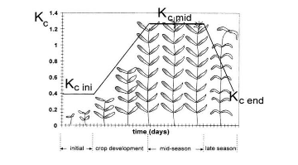
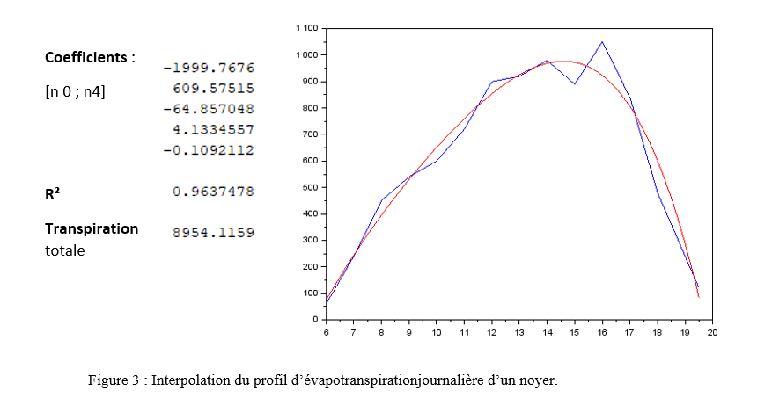
CLIMATISATION VÉGÉTALE SYMBIOTIQUE
1 /
MÉTHODES THÉORIQUES D’ÉVALUATION DE L’ÉVAPOSTRANSPIRATION
ETR = Kc ETO
2 /
PROFILS DE CONSOMMATION D’EAU HORAIRE PAR ESSENCE D’ARBRE
#batifrais

Slide 5
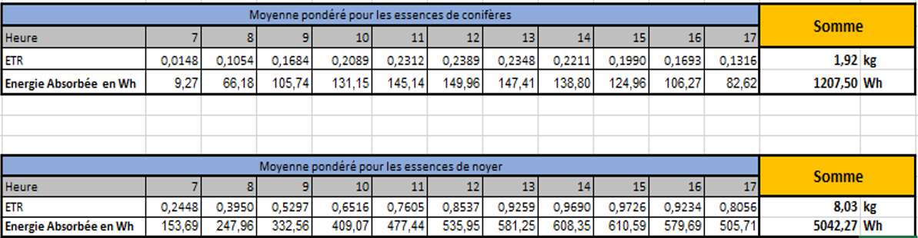
CLIMATISATION VÉGÉTALE SYMBIOTIQUE
3 /
INTERPOLATION DU RAYONNEMENT SOLAIRE GLOBAL JOURNALIER (DISPO) EN TRANCHES HORAIRE
4 /
TRANSPOSITION EN MODÈLE MATHÉMATIQUE DE RAFRAÎCHISSEMENT HORAIRE SUR XL /M2
#batifrais

Slide 6
CLIMATISATION VÉGÉTALE SYMBIOTIQUE
KC IDENTIFIÉS SUR DIFFÉRENTS SITES INTERNET :
#batifrais

Slide 7
CLIMATISATION VÉGÉTALE SYMBIOTIQUE
LIMITES ET PERSPECTIVES
Modèle théorique nécessitant un recalage expérimental
Étude sur flux de sève sur essences ciblées en attente de financements (Kc réel)
Kc avec des paramètres régionaux à affiner (sol, stade de croissance)
Effet multi strates non pris en compte
#batifrais

